Slide 1
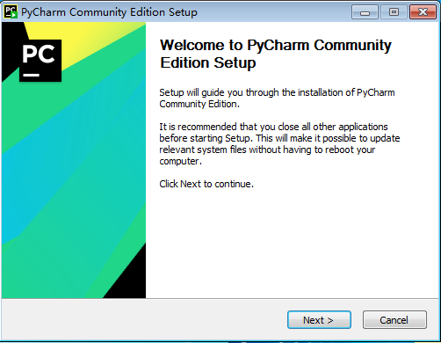
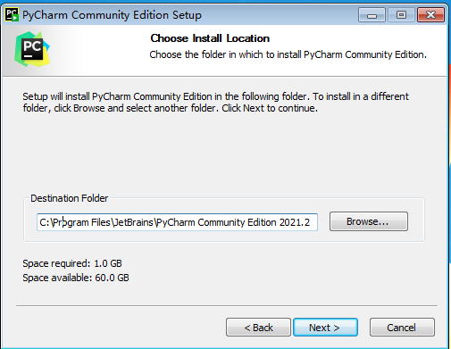
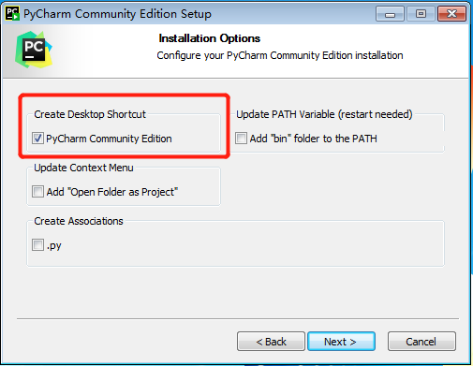
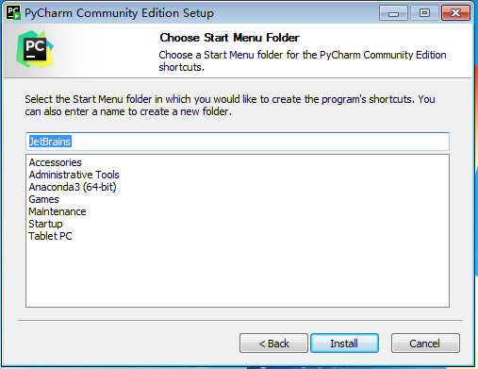
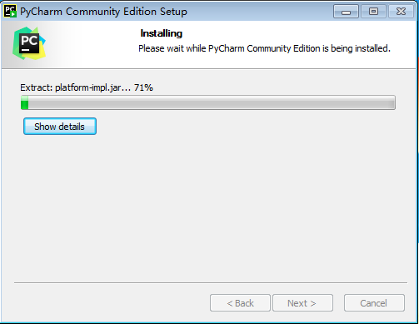
PyCharm安装
1. 双击打开安装包，点击Next
2. 选择安装路径，点击Next
3. 勾选创建桌面快捷方式，点击Next
4. 点击Install，开始安装
5. 等待安装完毕

Slide 2
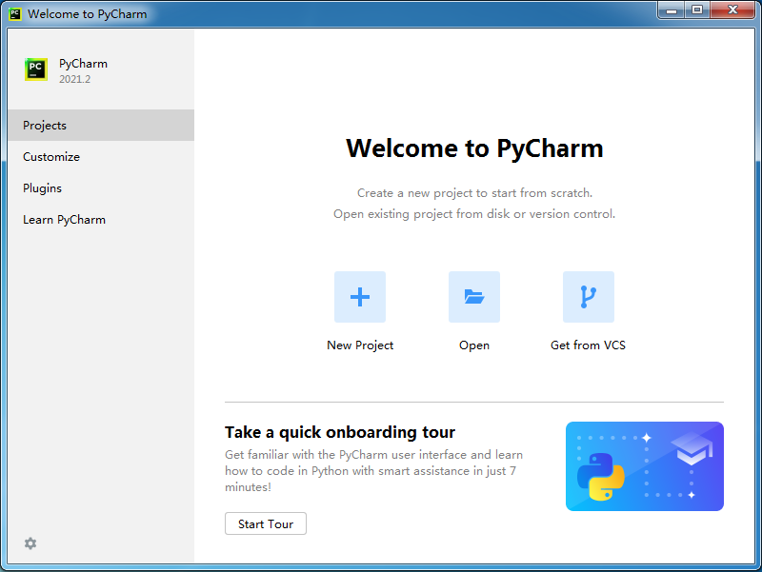
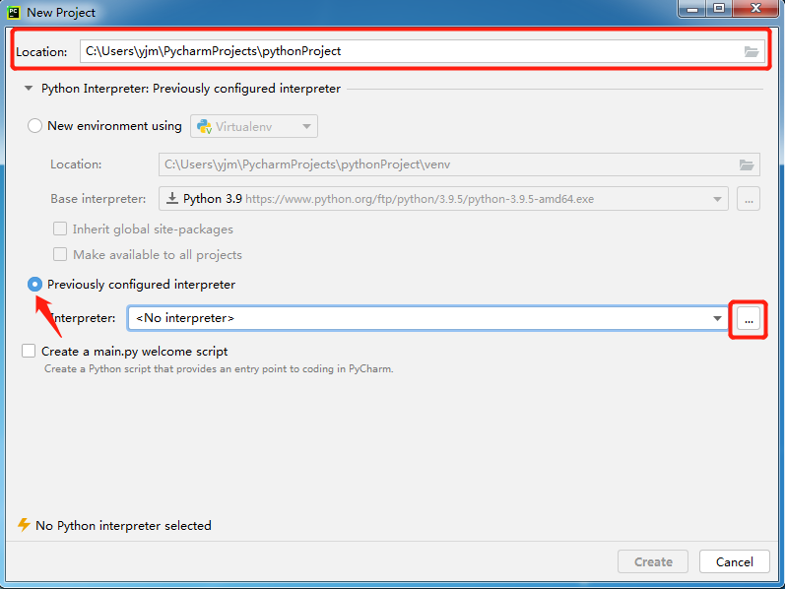
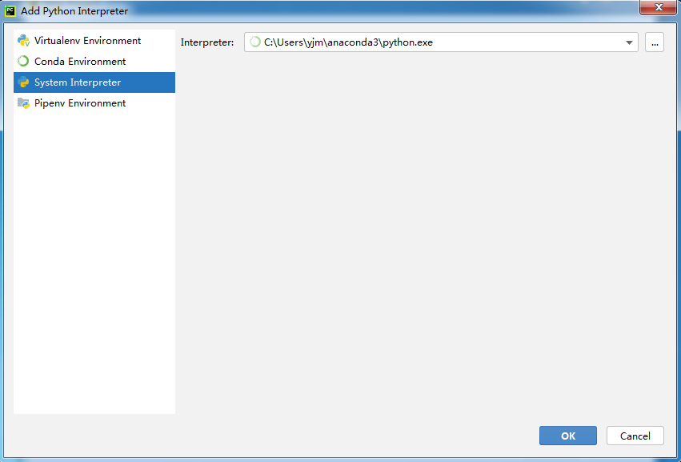
PyCharm使用
1. 双击桌面图标后进入PyCharm的起始页面，点击New Project新建一个工程
2. 修改工程存放的位置后，选择配置工程所使用的Python路径
3. 选择System Interpreter，点击OK
4. 修改完毕后点击create，创建工程并进入PyCharm主界面

Slide 3
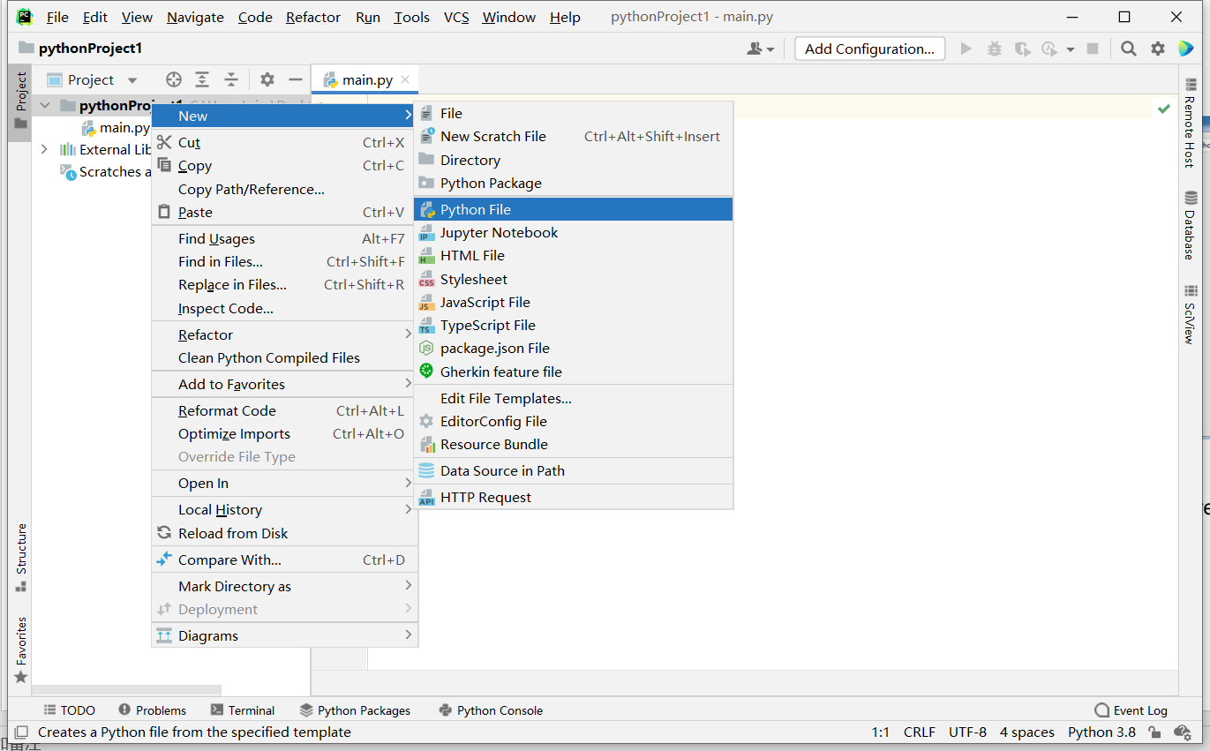
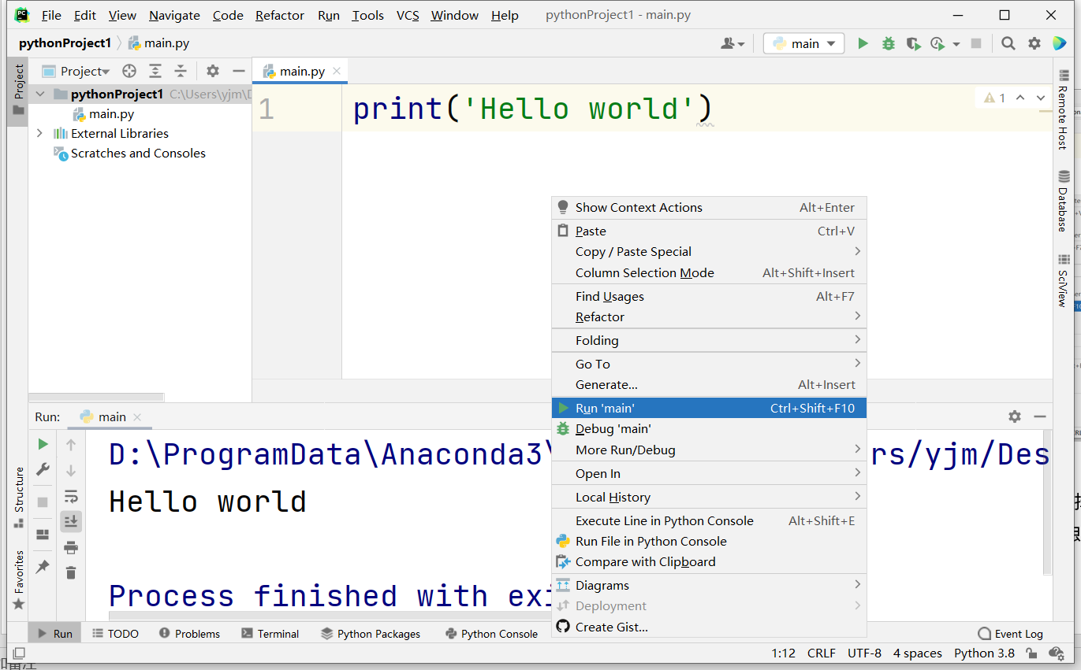
PyCharm使用
1. 进入主界面后，等待IDE索引完毕，后在左侧项目管理器中右键单击新建一个Python文件
2.代码编辑完成后，右键在编辑器中选择执行当前代码( 快捷键 CTRL+SHIFT+F10)即可看到执行结果

Slide 4
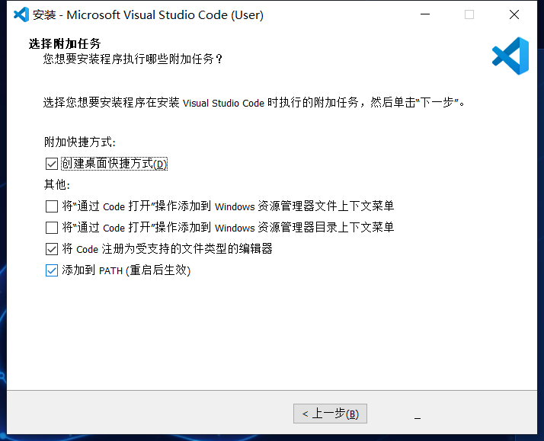
安装VScode
官网地址：https://code.visualstudio.com/

